Slide 1
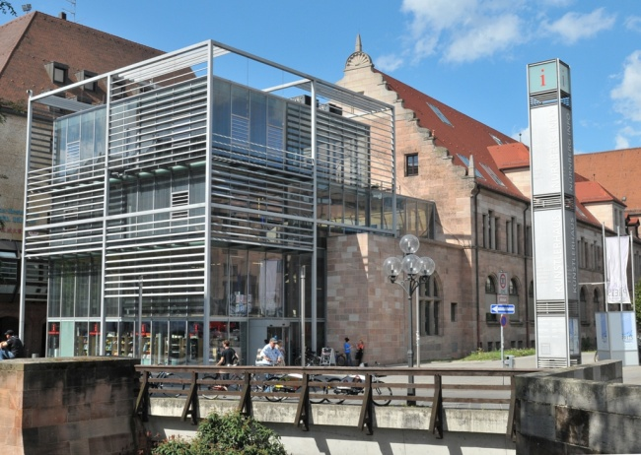
3. Bauabschnitt Künstlerhaus
1. Bauabschnitt Mitteltrakt
1996 - 2000
Was bisher geschah…
2. Bauabschnitt Kopfbau
2000 -2002
3. Bauabschnitt Beginn Bedarfsplanung 2009
Kulturausschuss 25.2.2011
Nutzungskonzept, Kostenermittlung
Kulturausschuss 2.3.2012
Unterbauung, Schallgutachten

Slide 2
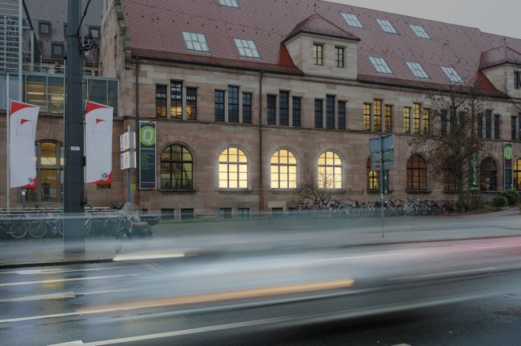
3. Bauabschnitt Künstlerhaus
2012 Projektunterbrechung aufgrund fehlender Kapazitäten bei H
Was bisher geschah…
2015 Wiederaufnahme
Projektleitung bei H besetzt
Januar 2016, Vorstellung des Architekturbüros Nagler im Künstlerhaus
Juli 2016, Vorstellung des Vor-Entwurfes im Künstlerhaus (Hausgruppen)
Oktober 2016, baufachliches Gutachten mit Kostenschätzung, Förderbetrachtung

Slide 3
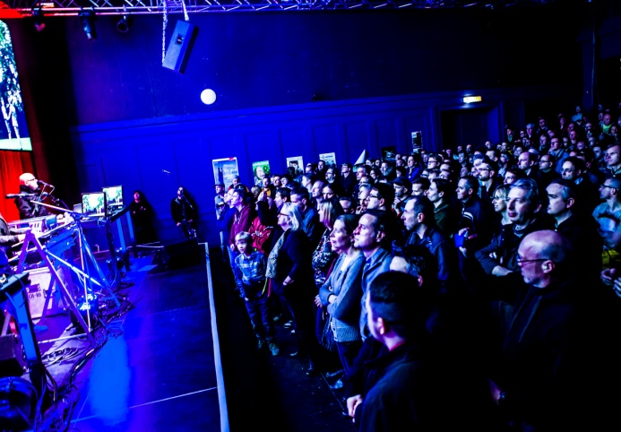
3. Bauabschnitt Künstlerhaus
Der 3. Bauabschnitt ist unumgänglich!
Ziele
3. Bau-abschnitt
Behebung bautechnischer und baurechtlicher Mängel
Beseitigung funktionaler Mängel durch Neuordnung bei lärmempfindlichen und geräuschintensiven Nutzungen
Bestandschutz: Derzeitige Nutzer behalten „ihre Heimat“ bei vielfältiger Nutzung der Räume

Slide 4
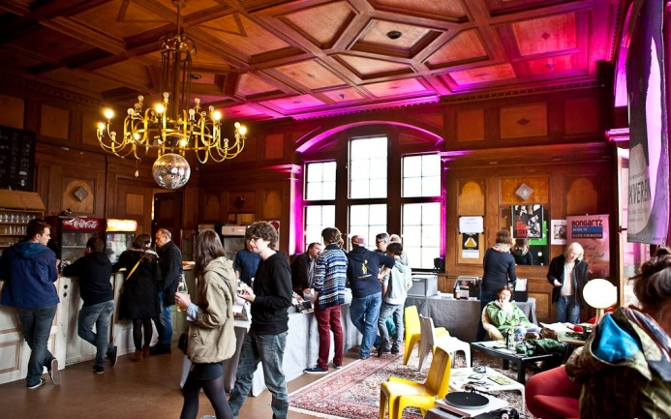
3. Bauabschnitt Künstlerhaus
Einklang mit Denkmalschutz, ohne musealen Charakter
„Charme“ des Hauses erhalten
Ziele
3. Bau-abschnitt
Nutzungsoptimierung durch verbesserte Transportwege, Peripherie und Veranstaltungsräume
Verbesserte Eingangssituation
Neuordnung der Anlieferung
und Entsorgung

Slide 5
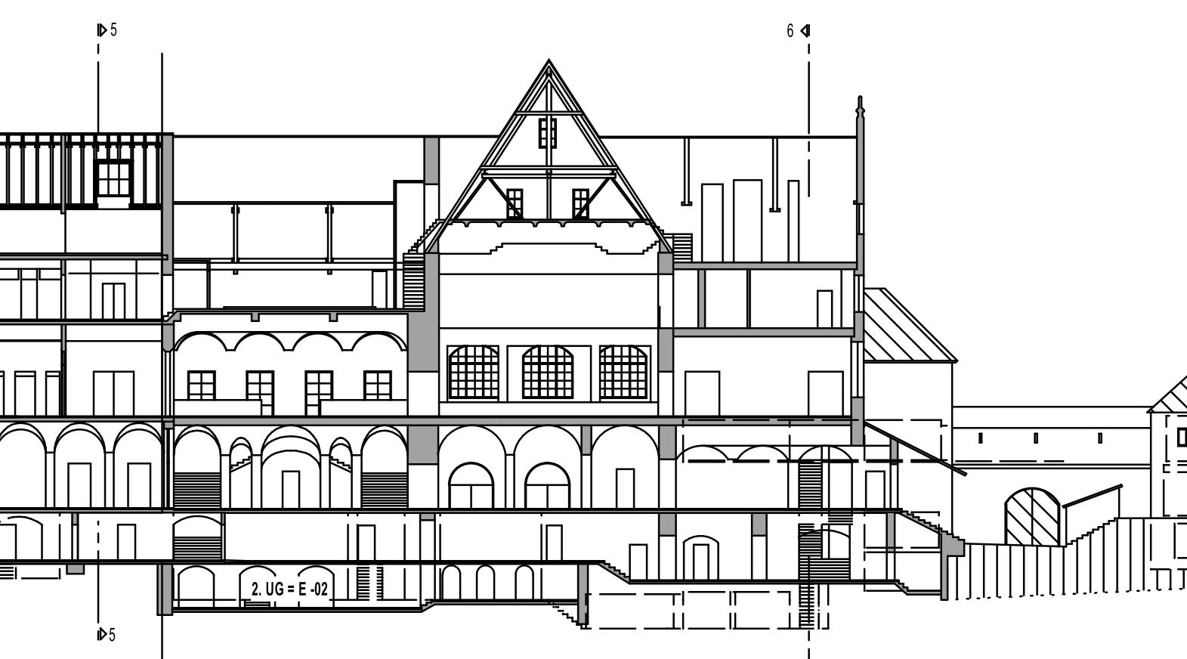
Künstlerhaus / Generalsanierung 3. Bauabschnitt
Vorentwurfsplanung September 2016
Längsschnitt Bestand
Bestehende Nutzungsmängel:
Zentralcafé und Kulturkellerei > benötigen kein Tageslicht
Nutzungsbereiche mit unterschiedlichem Lärmempfinden und Lärmintensität
> räumlich zu dicht
Festsaal
(laut/leise)
Gastro
(leise)
Zentralcafé
(laut)
Hinterzim-mer (leise)
Kulturkellerei
(laut/leise)

Slide 6
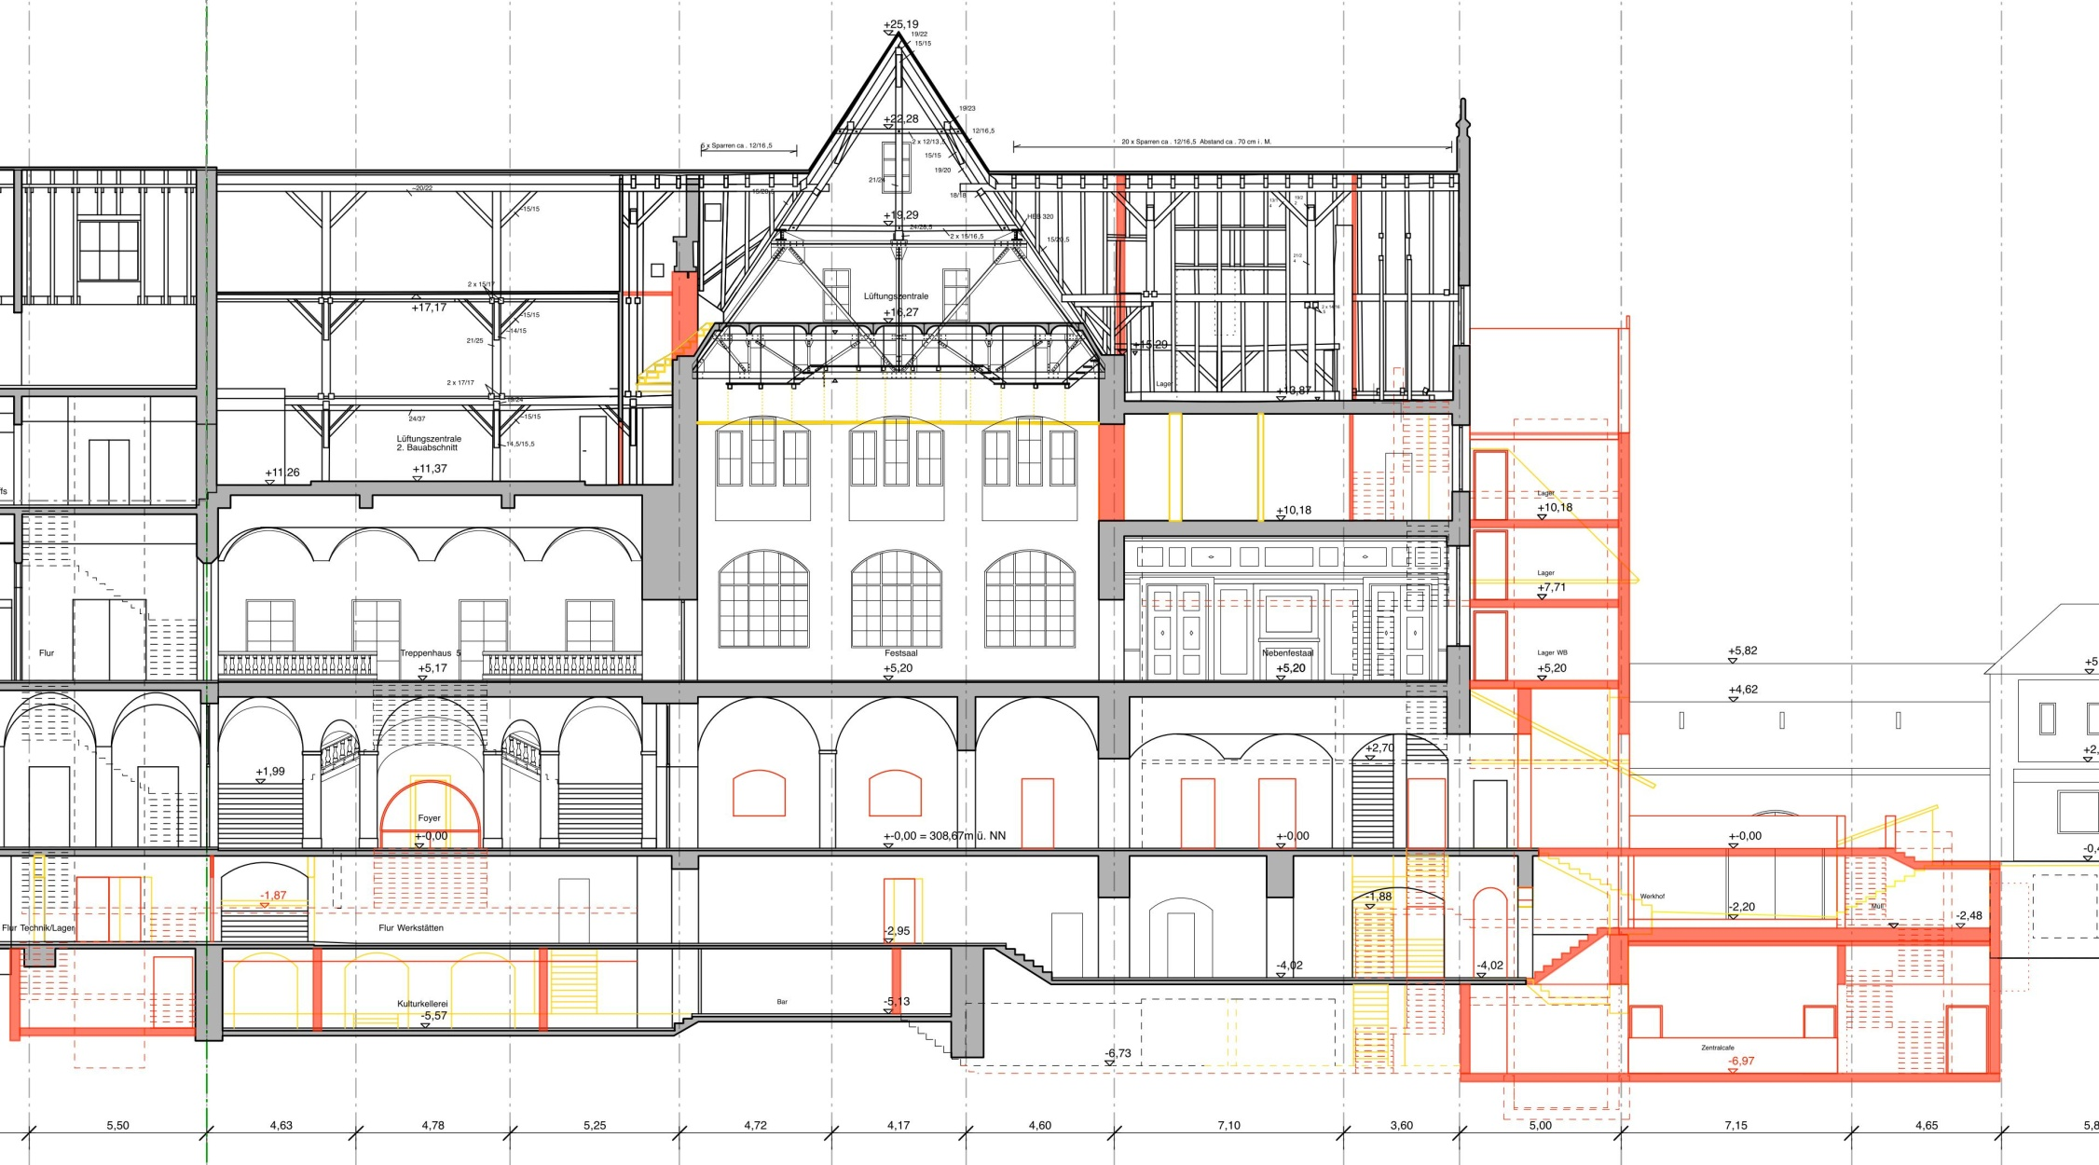
Künstlerhaus / Generalsanierung 3. Bauabschnitt
Vorentwurfsplanung September 2016
Längsschnitt – Florian Nagler Architekten
Nutzungsoptimierung: enges Miteinander vielfältiger Kulturarbeit –
Theater, Ausstellungen, Konzerte, Partys, Kino, Werkstätten für sämtliche Altersklassen und Zielgruppen
Festsaal
Kul-
tur-
gar-
ten
Werk-hof
Kulturkellerei
Zentralcafé
> drei unabhängig voneinander bespielbare Veranstaltungsräume

Slide 7
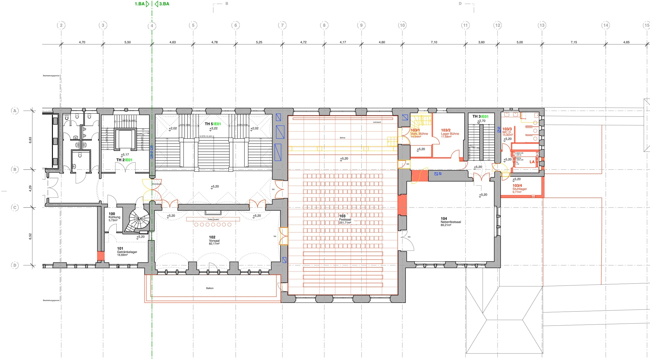
Künstlerhaus / Generalsanierung 3. Bauabschnitt
Vorentwurfsplanung September 2016
Grundriss Obergeschoss – Florian Nagler Architekten
Nutzungsoptimierung:
Bereich Festsaal:
> Raumstrukturen bleiben erhalten,
> Funktionen Empfang und Pausenbewirtung mit Vorsaal neu geordnet
Festsaal
Vorsaal
Unabhängig nutzbarer
Raum
f. Seminare oder
Veranstaltungen

Slide 8
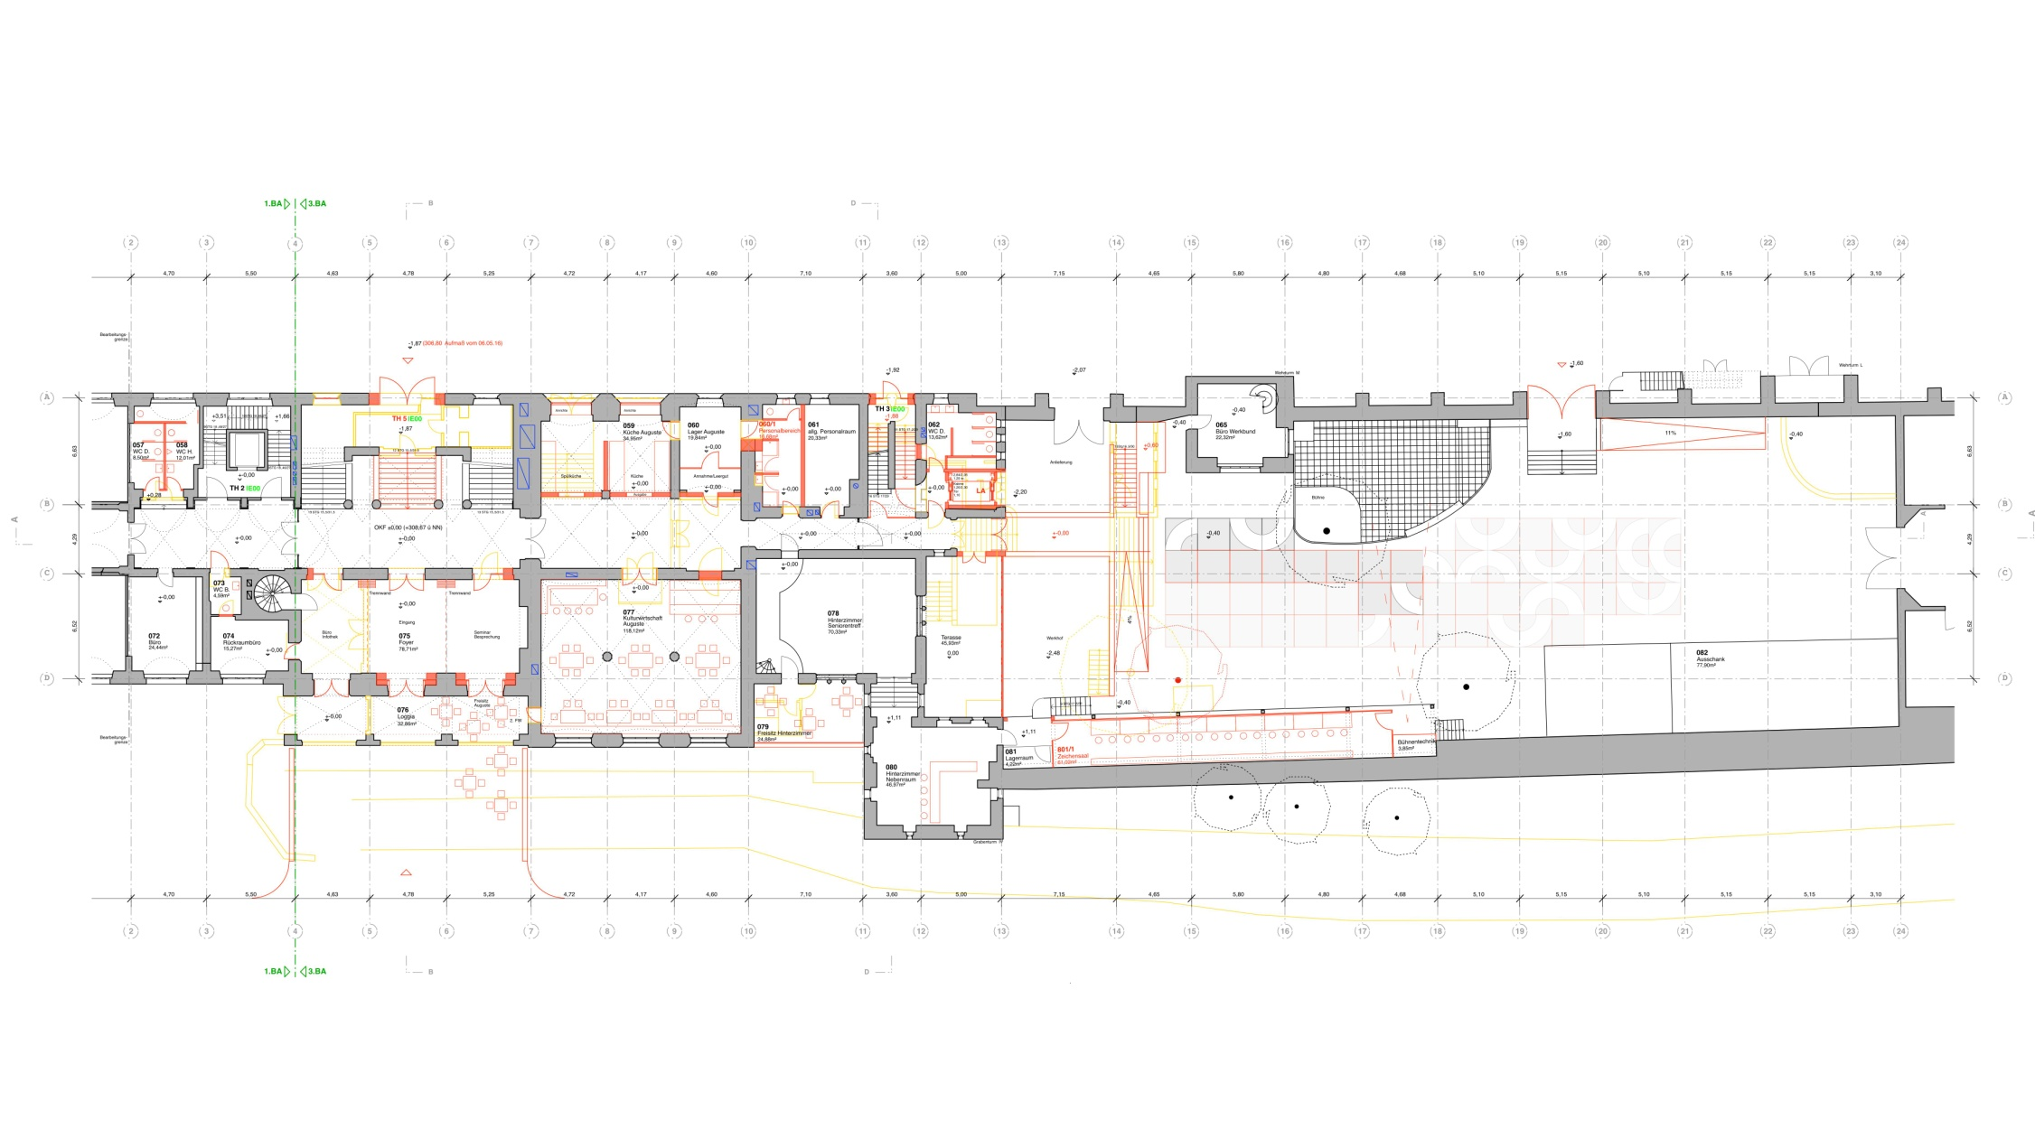
Künstlerhaus / Generalsanierung 3. Bauabschnitt
Vorentwurfsplanung September 2016
Grundriss Erdgeschoss – Florian Nagler Architekten
Nutzungsoptimierung:
Neuordnung des Eingangsbereiches:
Foyer im Sinne eines zentralen Verteilers und Möglichkeitsraumes zur Sichtbarmachung des vielfältigen Kulturbetriebes
Königstormauer
Anlieferung
Zugang Zentral-café
Kulturgarten
Werk-hof
Zentraler Zugang von zwei Seiten für alle Nutzungen
Gastronomie –
tagsüber und abends
Ziel: belebtes Erdgeschoss, abends und tagsüber
offenes Haus für eine Vielzahl von Menschen
Königstorgraben

Slide 9
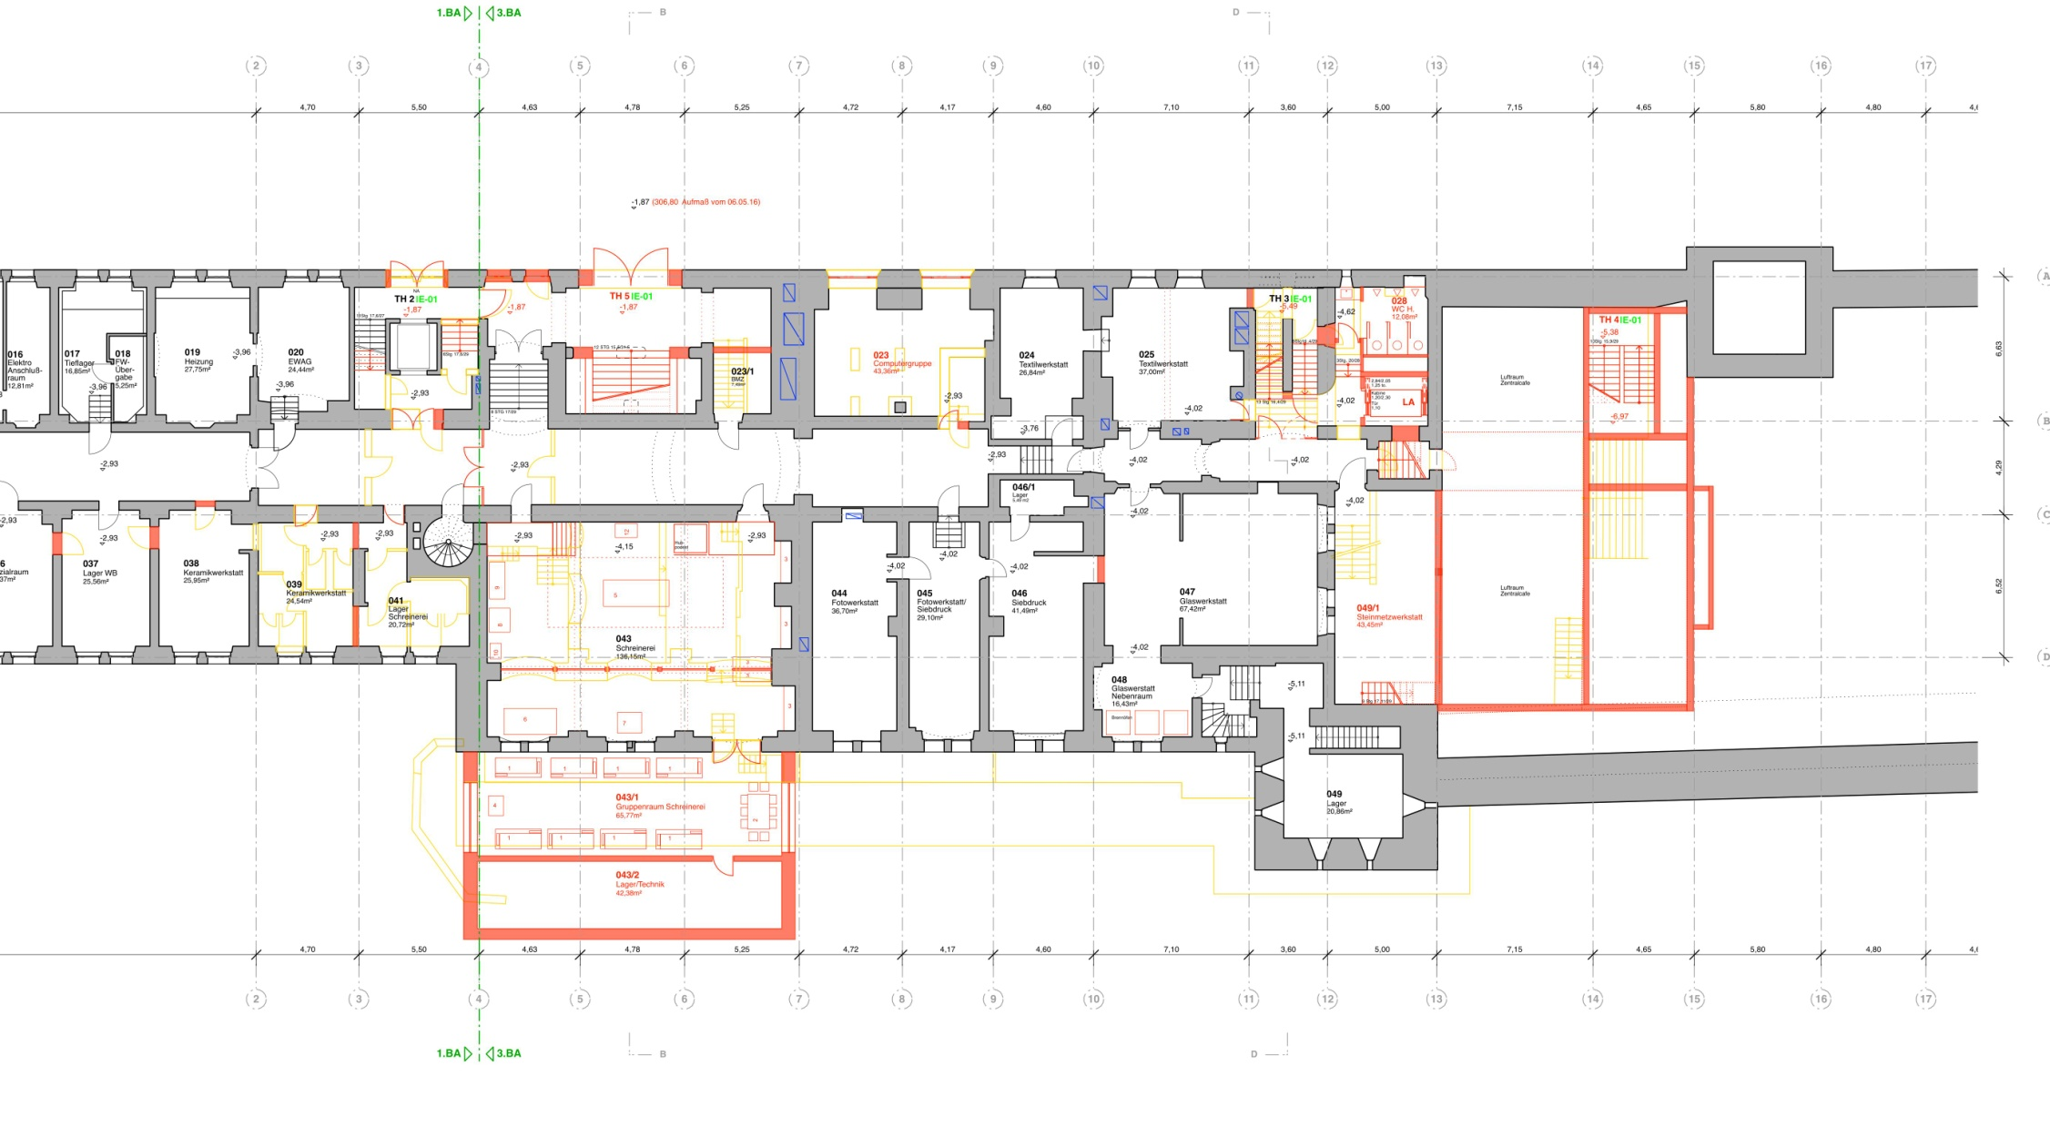
Künstlerhaus / Generalsanierung 3. Bauabschnitt
Vorentwurfsplanung September 2016
Grundriss Untergeschoss – Florian Nagler Architekten
Nutzungsoptimierung:
Zugang
Werkhof, Anliefer-hof
Haustechnik
Alle Werkstätten in einem Bereich,
auf einer Geschossebene

Slide 10
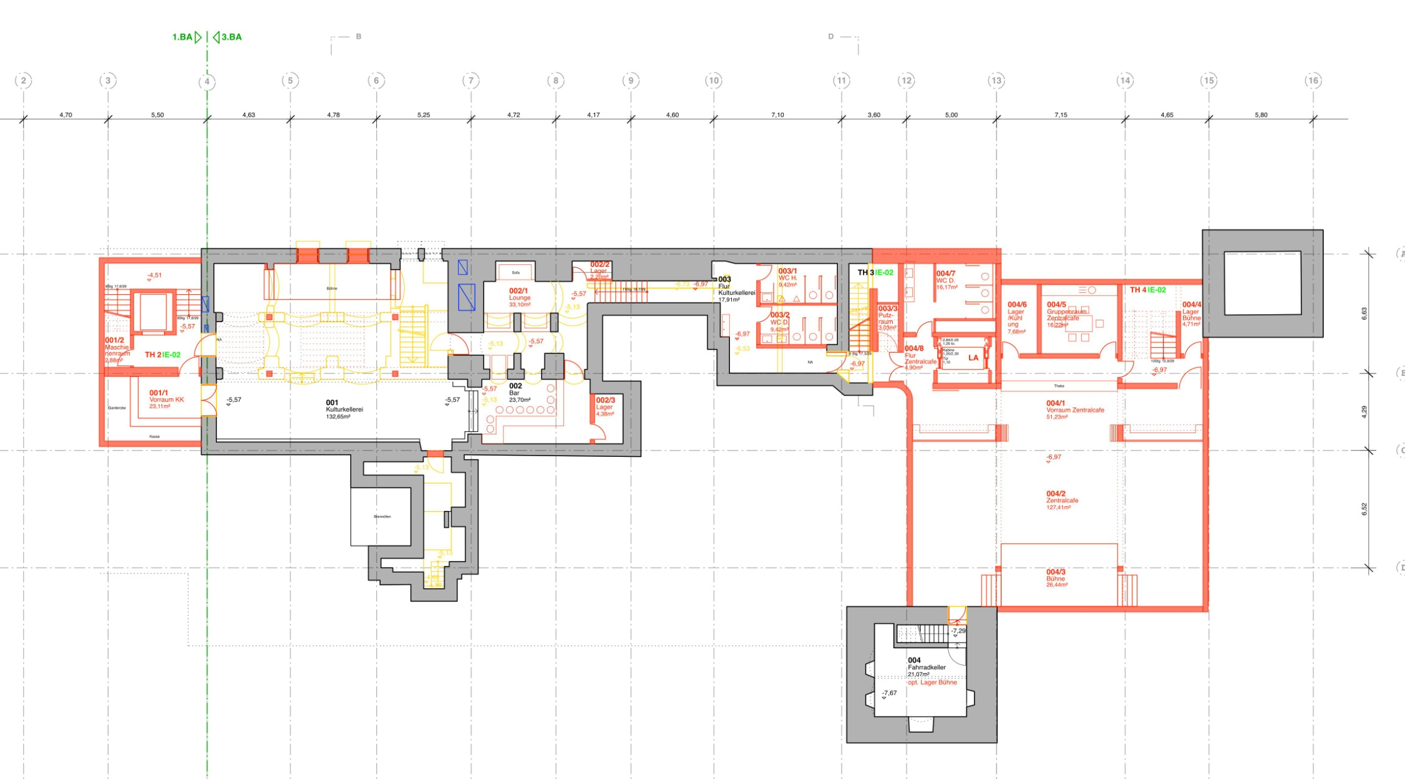
Künstlerhaus / Generalsanierung 3. Bauabschnitt
Vorentwurfsplanung September 2016
Grundriss Untergeschoss zwei – Florian Nagler Architekten
Nutzungsoptimierung:
KulturKel-lerei
Zentralcafé
zwei unabhängig voneinander bespielbare
Veranstaltungsräume,
die kein Tageslicht benötigen

Slide 11
Künstlerhaus / Generalsanierung 3. Bauabschnitt
Vorentwurfsplanung September 2016
Projektbeteiligte
Bedarfsträger / Projektverantwortlicher: KunstKulturQuartier, KuKuQ/D, Dr. Strobel
Baudienststelle / Projektleitung: Hochbauamt, H/Kultur, Anke Seitz
Architekt Florian Nagler Architekten, München
Tragwerksplanung Leonhardt, Andrä und Partner, Nürnberg
Haustechnik-Planung Schicho Ingenieure, Regensburg
Ingenieurbüro Scholz, Passau
Bauphysik Dr. Blechschmidt und Reinhold, Chemnitz
Freianlagenplanung Christina Kautz Landschaftsarchitektur, Berlin
Brandschutznachweis HHP Süd, Ludwigshafen

